Slide 1
Tìm kiếm tuyến tính

Slide 2
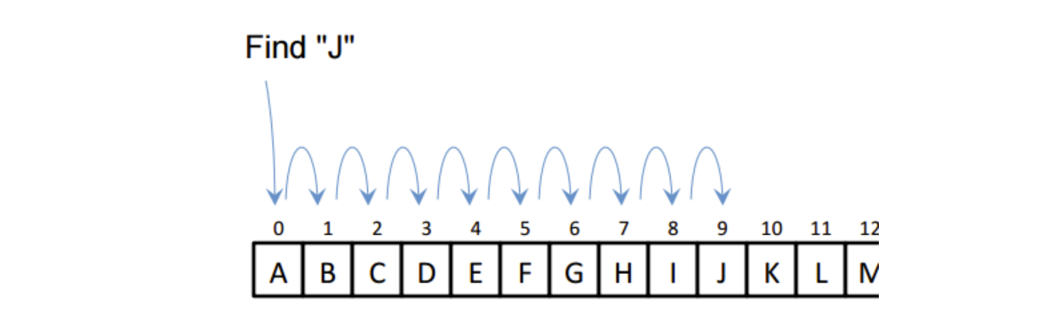
Ý tưởng giải thuật
Tìm kiếm một phần tử cho trước trong một danh sách bằng cách duyệt lần lượt từng phần tử của danh sách đó cho đến lúc tìm thấy giá trị mong muốn hay đã duyệt qua toàn bộ danh sách.

Slide 3
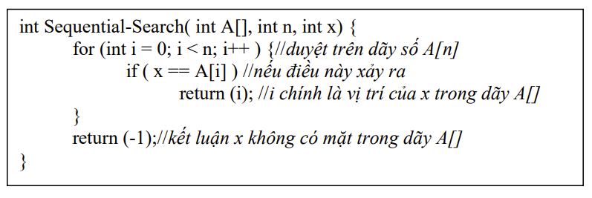
Biểu diễn giải thuật

Slide 4
Đánh giá độ phức tạp
Trong trường hợp tốt nhất (phần tử cần tìm nằm ngay ở đầu dãy): thuật toán có độ phức tạp O(1).
Trong trường hợp tệ nhất và trung bình: thuật toán có độ phức tạp O(n).

Slide 5
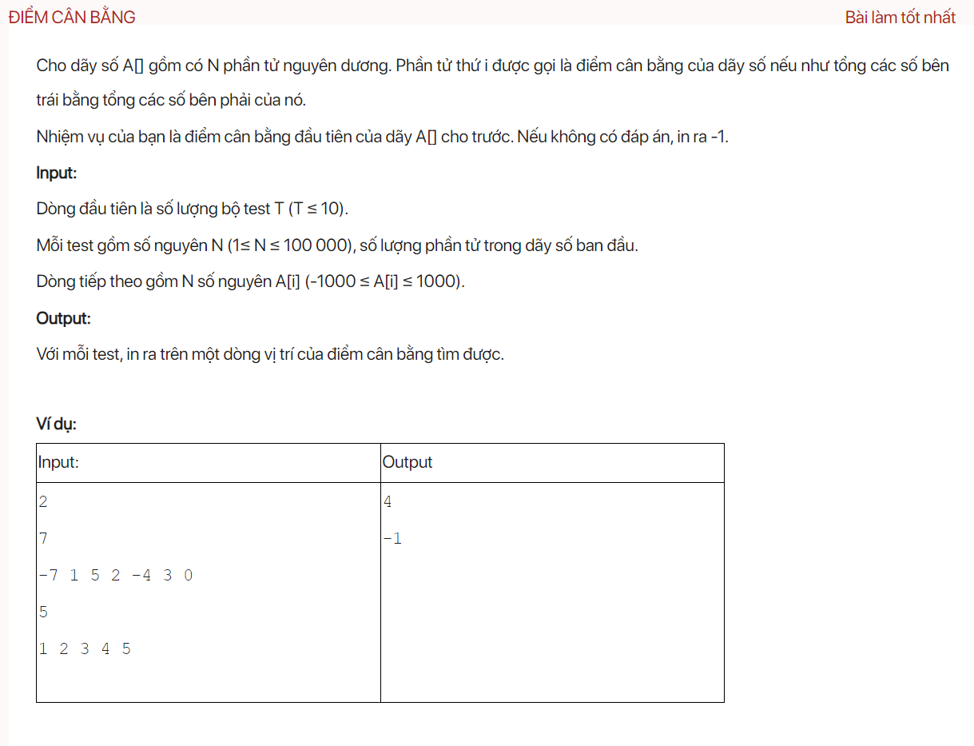
Áp dụng

Slide 6
Tìm kiếm nhị phân

Slide 7
Ý tưởng giải thuật
1. Thực hiện tìm kiếm trên dãy đã được sắp xếp.
2. Chọn phần tử ở chính giữa dãy, chia dãy thành hai phần.
3. So sánh phần tử ở chính giữa với phần tử cần tìm:
TH1: phần tử ở chính giữa chính là phần tử cần tìm.
TH2: phần tử cần tìm lớn hơn phần tử ở giữa => nếu phần tử cần tìm có mặt trong dãy thì nó sẽ ở phần bên phải: mid + 1 -> n.
TH3: phần tử cần tìm nhở hơn phần tử ở giữa => nếu phần tử cần tìm có mặt trong dãy thì nó sẽ ở phần bên trái: 0 -> mid - 1.
4. lặp lại quá trình trên cho đến khi cận dưới vượt cận trên mà chưa tìm thấy thì kết luật không tìm thấy.

Slide 8
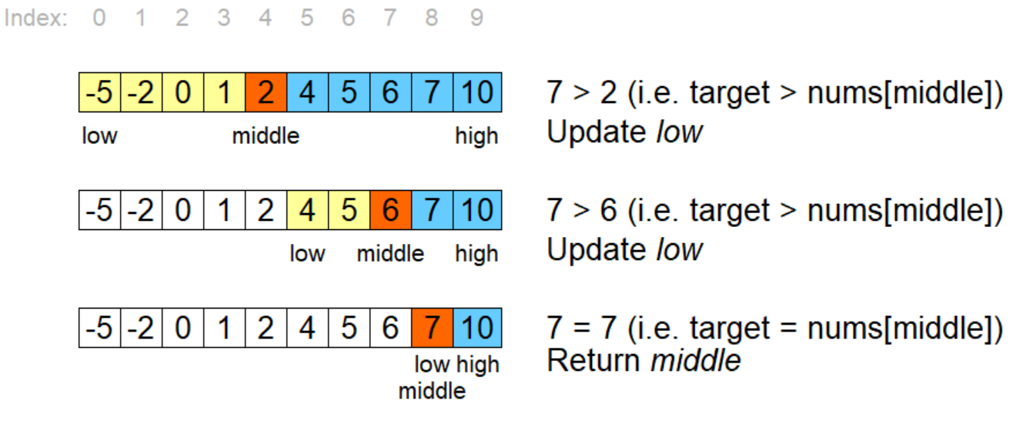
Ví dụ minh họa

Slide 9
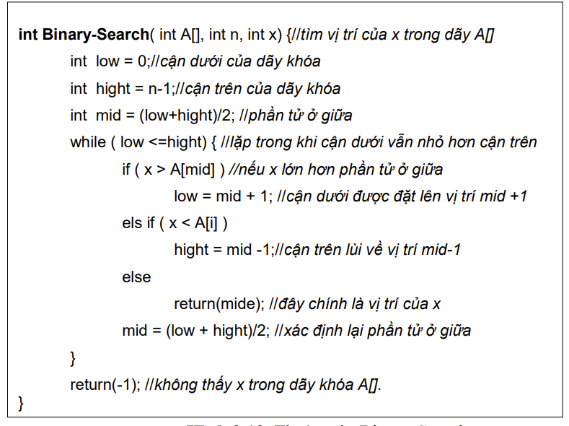
Biểu diễn thuật toán

Slide 10
Đánh giá độ phức tạp
Độ phức tạp của thuật toán là O(log(n)).

Slide 11
Tìm kiếm tam phân

Slide 12
Ý tưởng giải thuật
Thực hiện tìm kiếm trên dãy đã sắp xếp.
Chọn 2 điểm để phân dãy thành 3 đoạn con.
So sánh phần tử cần tìm với 2 điểm đã chọn:
TH1: phần tử cần tìm có giá trị bằng điểm bên trái -> vị trí cần tìm.
TH2: phần tử cần tìm có giá trị bằng điểm bên phải -> vị trí cần tìm.
TH3: phần tử cần tìm có giá trị nhỏ hơn điểm bên trái -> tìm kiếm trên đoạn bên trái.
TH4: phần tử cần tìm có giá trị lớn hơn điểm bên trái và nhỏ hơn điểm bên phải -> tìm kiếm trên đoạn ở giữa 2 điểm.
TH5: phần tử cần tìm có giá trị lớn hơn điểm bên phải -> tìm kiếm trên đoạn bên phải.
Tiếp tục thực hiện phương pháp trên với các dãy con cho đến khi tìm thấy hoặc không thể không thể tiếp tục phân đoạn nữa thì kết luận không tìm thấy.

Slide 13
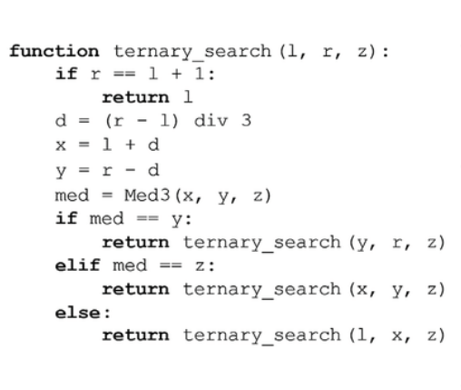
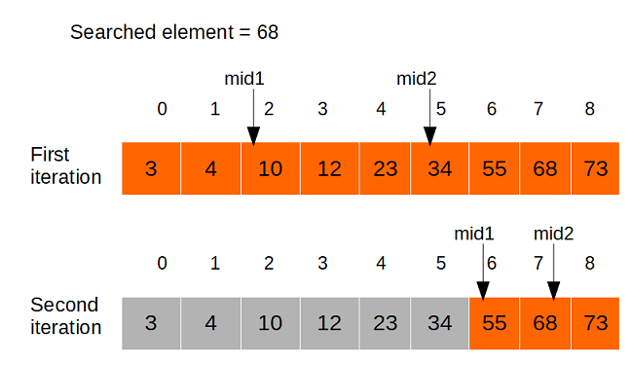
Biểu diễn giải thuật

Slide 14
Đánh giá độ phức tạp
Tìm kiếm tam phân có độ phức tạp O(log(n)).

Slide 15
Tìm kiếm nội suy

Slide 16
Ý tưởng giải thuật
Trong Binary Search, nếu dữ liệu cần tìm không được tìm thấy thì phần còn lại của danh sách được phân chia thành hai phần: phần bên trái (chứa giá trị nhỏ hơn) và phần bên phải (chứa giá trị lớn hơn). Sau đó tiến trình tìm kiếm được thực hiện trên một trong hai phần này.
Tìm kiếm nội suy tìm kiếm một phần tử cụ thể bằng việc tính toán vị trí dò (Probe Position). Ban đầu thì vị trí dò là vị trí của phần tử nằm ở giữa nhất của tập dữ liệu.

Slide 17
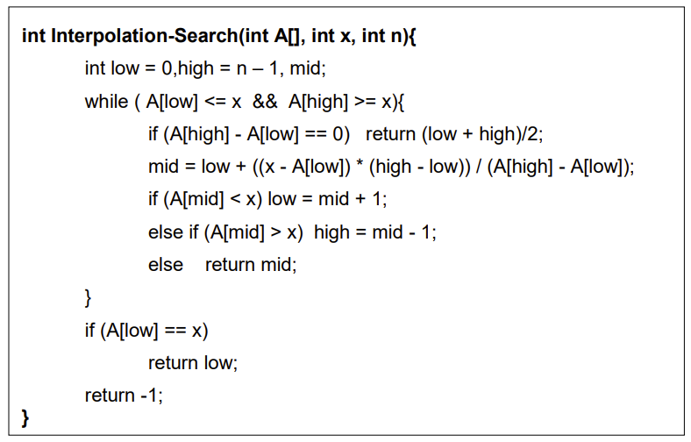
Biểu diễn giải thuật

Slide 18
Đánh giá độ phức tạp
Thuật toán có độ phức tạp O(log(n)).

Slide 19
Tìm kiếm fibonacci

Slide 20
Ý tưởng giải thuật
Ý tưởng của thuật toán Fibonacci Search là so sánh phần tử cần tìm với phần tử ở vị trí Fibonacci thứ k trong mảng, với k là số nguyên dương nhỏ nhất sao cho F(k) lớn hơn hoặc bằng n, với n là kích thước của mảng.
Nếu phần tử cần tìm bằng phần tử ở vị trí Fibonacci thứ k, ta trả về vị trí đó.
Nếu phần tử cần tìm nhỏ hơn phần tử ở vị trí Fibonacci thứ k, ta tiếp tục tìm kiếm trong đoạn từ đầu mảng đến vị trí Fibonacci thứ k-1.
Nếu phần tử cần tìm lớn hơn phần tử ở vị trí Fibonacci thứ k, ta tiếp tục tìm kiếm trong đoạn từ vị trí Fibonacci thứ k+1 đến cuối mảng.

Slide 21
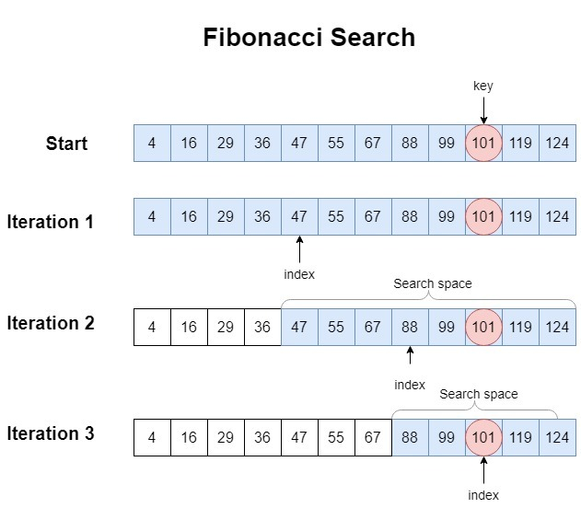
Biểu diễn giải thuật
Function fibonacciSearch(int a[], int l, int r, int x):
if(l <= r):
k min -> Fibonacci(k) >= (r – l)
if(x == a[k]):
return k
if(x < a[k]):
return fibonacciSearch(a, l, k – 1, x)
else:
return fibonacciSearch(a, k + 1, r, x)
return -1

Slide 22
Đánh giá độ phức tạp
Thuật toán có độ phức tạp O(log(n)).

Slide 23
Áp dụng

